Slide 1
A Reformáció és az Ellenreformáció

Slide 2
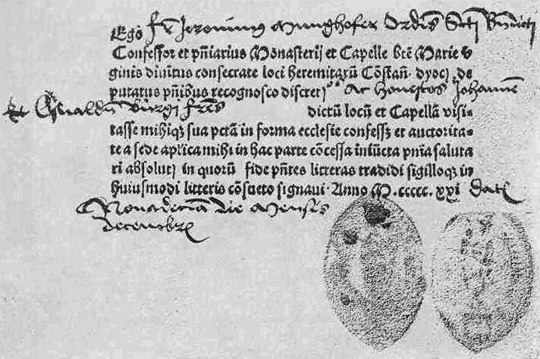
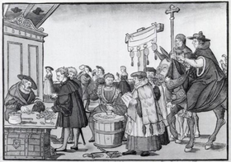
Előzmények
1415: Husz János mágiahalált hal a konstanzi zsinaton.
Búcsúcédulák: Az egyház a Szent Péter-székesegyház építéséhez árult búcsúcédulákból gazdagodott meg.

Slide 3
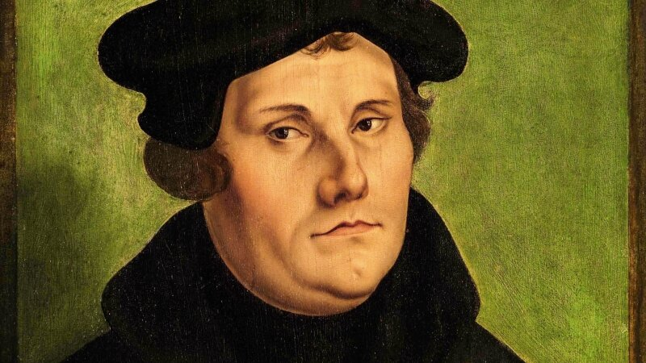
A Reformáció
Luther Márton (1517): 95 tétel kiadása, búcsúcédulák ellen, Biblia fordítása nemzetek nyelvére.
1521: Wormsi zsinat, Luther átkozódik, Wartburg várába zártatja magát.

Slide 4
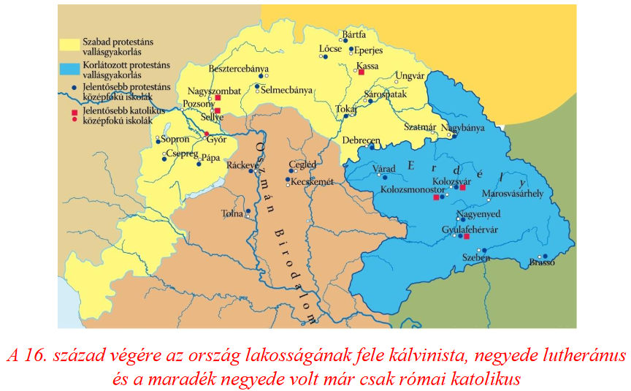
Lutheránus és Kálvinista vallás
Lutheránus: Hit által üdvözülés, a Bibliát saját nyelvükön olvassák.
Kálvinista: Előre rendeltség elve, az élet végén dől el a sorsunk.

Slide 5
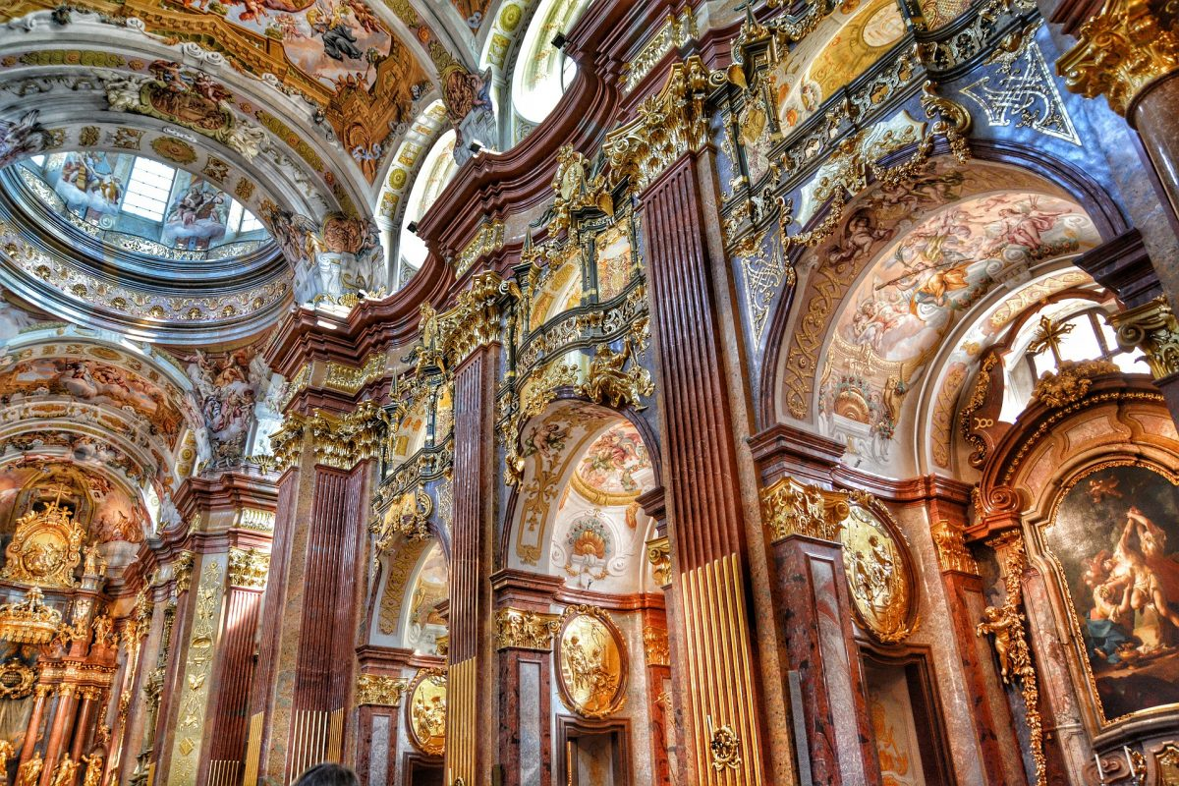
A Barokk stílus
Cél: Visszatérés a katolikus hithez.
Templomok: Aranyozott, túldíszített, díszítés az Amerikából behozott aranyból.
Zenében és szobrászatban: Nagy, fényes, díszes alkotások.

Slide 6
Az Ellenreformáció
Cél: Reformáció eltörlése, papok nevelése, Jezsuita iskolák, Vulgata fordítás.
Eszközök: Könyvek betiltása, tudományos eszmék elleni harc, inkvizíció.

Slide 7
Köszönöm a figyelmet!
Készítette: Borbély Attila

